Slide 1
CLOUD AZURE
EQUIPE:
Ricardo Lacerda: RM343169
Gabriel Batalha: RM343023
Marcos Porto: RM343447
Profª. ESP. Lucas Simões Maistro
proflucas.maistro@fiap.com.br

Slide 2
INSTRUÇÕES
Entregar Diagrama de Arquitetura de Solução Azure
Explicar a solução bem como os serviços se comunicam
Apresentar Solução funcionando na Azure

Slide 3


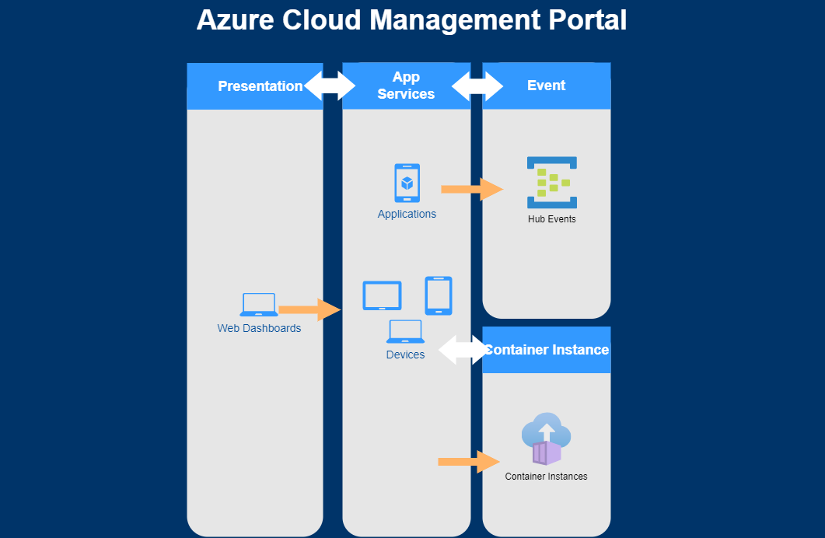
1 – Entregar Diagrama de Arquitetura de Solução Azure
Azure Cloud - Topologia Estrutural Monitoramento de Drones

Slide 4
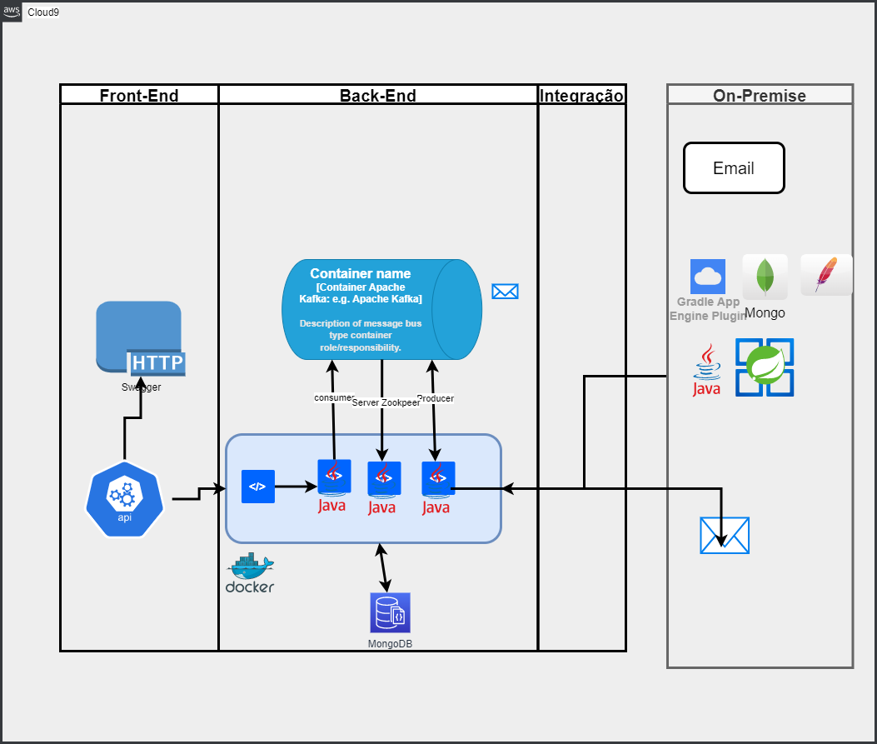
2 – Explicar a solução bem como os serviços se comunicam
Cloud9 - Topologia Estrutural Monitoramento de Drones

Slide 5
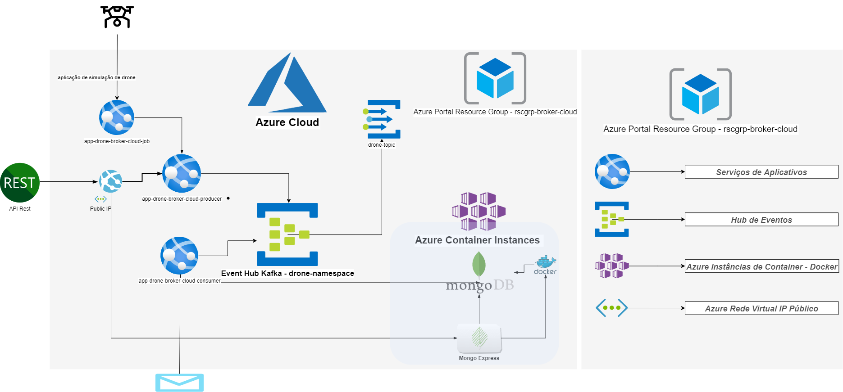
2 – Explicar a solução bem como os serviços se comunicam
Azure Cloud - Topologia Estrutural Monitoramento de Drones
PLATAFORMA | LINK
https://www.loom.com/screen-recorder | https://www.loom.com/share/5e4a58ddc6dd4467b5fb96d416529b26

Slide 6
3 – Apresentar Solução funcionando na Azure
PLATAFORMA | LINK
https://www.loom.com/screen-recorder | https://www.loom.com/share/196f436a33984339878cadd144dbb4b9
GitHub | https://github.com/ricardosoareslacerda/broker-cloud-azure.git

